Slide 1

求职分享
分享人：王鑫茂

Slide 2
offer一览
互联网及外企：阿里巴巴java研发A档，小米科技研发sp，完美世界，IBM java研发，神州数码技术新星
国企等：北京银行信息科技部，中航信移动科技，中国人寿研发中心，中信建投，建信基金，中国工商银行软件开发中心，工行数据中心，中国银行软件中心，中国建设银行北京开发中心，北京数字认证有限公司，中国移动研究院，中国联通系统集成公司

Slide 3
01 / 我的个人择业观
02 / 互联网软开岗的一些经验
目录
03 / 北京户口
CONTENTS
04 / 国企技术岗的一些经验
05 / 开阔眼界

Slide 4
1
PART ONE
个人择业观

Slide 5
个人择业观
什么样的工作才是好工作？

Slide 6
个人择业观
适合自己的工作才是好工作！

Slide 7
个人择业观
你真的适合去互联网吗？
你真的适合去国企吗？
你真的适合去XX吗？

Slide 8
个人择业观
钱？
发展？
户口？
兴趣？
稳定？
社会地位？
等等。。。

Slide 9
个人择业观
你有什么？

Slide 10
个人择业观
开阔自己的眼界！
选择适合自己的工作！

Slide 11
2
PART TWO
互联网软开的一些经验

Slide 12
互联网岗位分类
产品
客户端、前端
服务端----需要良好的代码功底
算法------需要很好的数学功底
BI（数据分析等）----统计分析
测试（测试开发）------不是很建议
运维（SA、DBA等）-------需要很深的计算机底层知识
运营-------很好的沟通交流能力

Slide 13
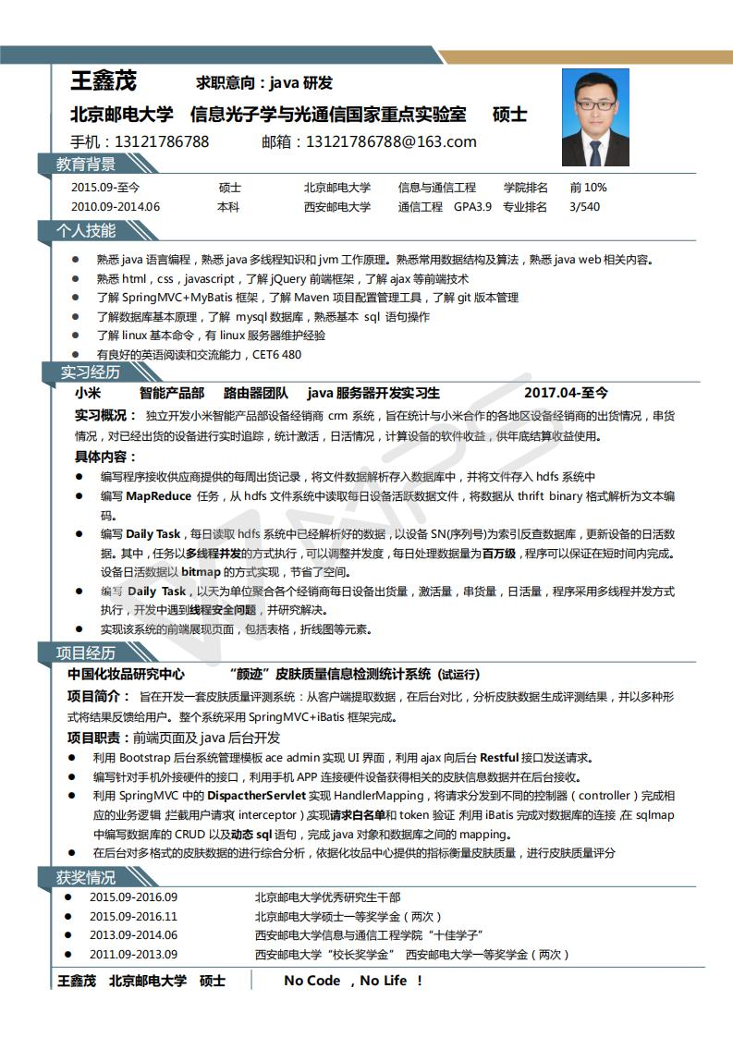

服务端（Java后端）求职经验--简历
求职意向
个人技能，写有把握的，不会的尽量不写，不写精通，少写熟悉。
实习或者项目经历，详细写，精确到技术点，体现自己工作量
获奖经历写几个就行，充门面，找技术的话学生活动就不要写了

Slide 14






服务端（Java后端）求职经验--送给研一
RTFSC
Linux内核源码
leetCode

Slide 15

服务端（Java后端）求职经验--干货：算法题
这本书上的题全会做了，可以cover住国内互联网开发岗面试的手写算法环节
刷题平台：leetcode、lintcode、
牛客网
每日一题算法群
微软
亚马逊
VMvare
等外企
宗旨：多练多总结、尝试用不同的方法、题目分类，总结方法，举一反三

Slide 16
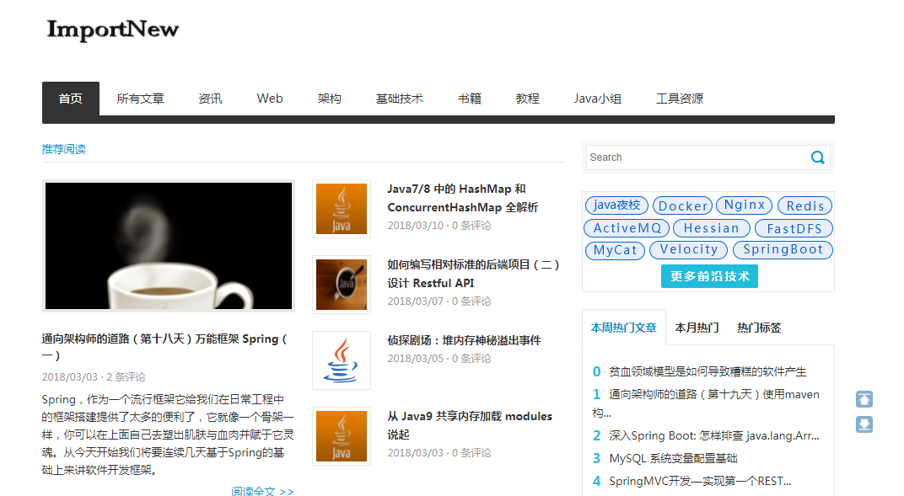
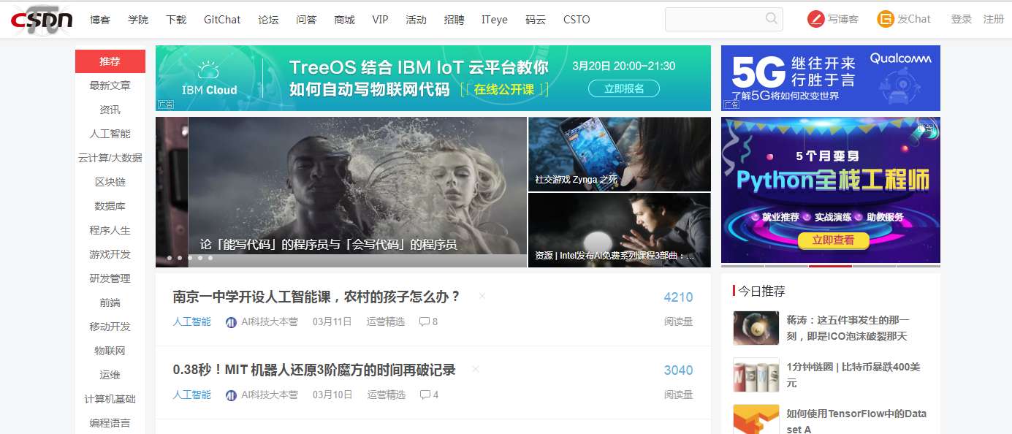

服务端（Java后端）求职经验--干货：Java知识
Java基础：
面向对象思想：类与对象、继承、接口、多态、static、final、内部类
Error、Exception及其分类
String，字符串常量，变量，存在哪里，实现原理，StringBuffer和StringBuilder，java7以前String循环拼接问题
集合：HashMap、LinkedList与ArrayList的区别，扩容机制、TreeMap、HashTable、等等
IO：各种流
反射机制、动态代理等
还有很多。。。。。。
怎么快速复习？-----Java8API+各种博客、技术文档

Slide 17


服务端（Java后端）求职经验--干货：操作系统和并发
线程和进程 并发和并行 时间片抢占、java共享内存模型
synchronized、wait、notify
lock
volatile
原子型（atomic）变量
java1.5以后引入的并发包
乐观锁与悲观锁、互斥锁、自旋锁
可重入锁
线程池，参数，原理，执行机制，阻塞队列（BlockingQuene）

Slide 18

服务端（Java后端）求职经验--干货：JVM和web框架
java类的加载机制、流程
JVM内存划分、java1.8之后与之前的区别
垃圾回收、分代回收机制
调优、各种参数
内存泄漏，现象，原因，解决方法 jmap、jstack等
不要介意用没用过框架，在会用的基础上，重点要掌握实现原理
Spring 的IOC、AOP原理，Bean生命周期，Bean的配置（单例还是多例）
Struts已经过时，可以不看
一些orm框架原理（hibernate，mybatis）
如何复习：自己动手搭一个demo

Slide 19


服务端（Java后端）求职经验--干货：计算机网络、Linux、数据库、设计模式、开放性题目
计算机网络
TCP UDP 区别、TCP三次握手四次挥手，TCP状态转移，报文内容
HTTP request、response格式，内容
osi七层模型
等等越多越好
linux
各种基本命令，如查看内存占用情况，查看线程数，占用端口号
权限管理
vim
数据库
索引：分类，如何加索引，索引实现原理
mysql数据库引擎，区别，实现原理
各种join原理
设计模式
单例模式，单例双检锁，工厂模式（3种），观察者模式。。。
开放性题目
例如300G的随机数进行排序这种题目

Slide 20
服务端（Java后端）求职经验--干货：辅助工具
版本管理工具
git 廖雪峰blog
svn
基本命令、实现原理及区别
maven
树形原理
各种依赖管理、父子pom
依赖冲突解决方法，<exclusion>排包，排包流程
IDE
IDEA（建议）
Elispse
Tomcat
配置
log查询
设计原理，实现原理

Slide 21
服务端（Java后端）求职经验--笔试面试
互联网在线笔试
建议合作
总结一些常用的逻辑，如输入输出函数，排序算法等，作为工具类，笔试时直接复制粘贴
面试
手写算法，多练
基本概念，会就是会，不会的可以和面试官交流思路，可以说出自己的想法
注重沟通交流能力，多和面试官交流自己的思路，不要只顾埋头做题
面试题总结，多看面经

Slide 22
服务端（Java后端）求职经验--开拓技术眼界，走向架构师之路
1.由阿里双十一引发的思考？
分布式系统架构
2.各种中间件：
rpc：原理，Hessian、Dubbo、Thrift、HSF
消息中间件：JMS、kafka、RocketMQ、RabbitMQ
缓存：Redis，Memcached
分库分表：TDDL
3.可以发展的技能：
Hadoop，MR，Spark Storm等大数据分析技术
1.8以后的函数式编程
ELK(ElasticSearch + LogStash + Kibana)
容器云（Docker）

Slide 23
3
PART THTEE
北京户口

Slide 24
北京户口的思考
留北京有一个户口的好处：
快速买房、摇号
孩子上学高考的必须
一些鸡零狗碎的事情都需要，比如办护照、办签证等等
但是没有户口也能活的下来，活的很好！
不要因为户口局限了自己的眼界和发展！

Slide 25
北京市落户政策
途径：
应届毕业生毕业拿到户口指标
公务员
引进型人才
人社部与人社局（绿卡与红头文件）
年龄限制（小于27）
逐年迅速递减
几乎只有一次机会

Slide 26
4
PART FOUR
国企技术岗的一些经验

Slide 27
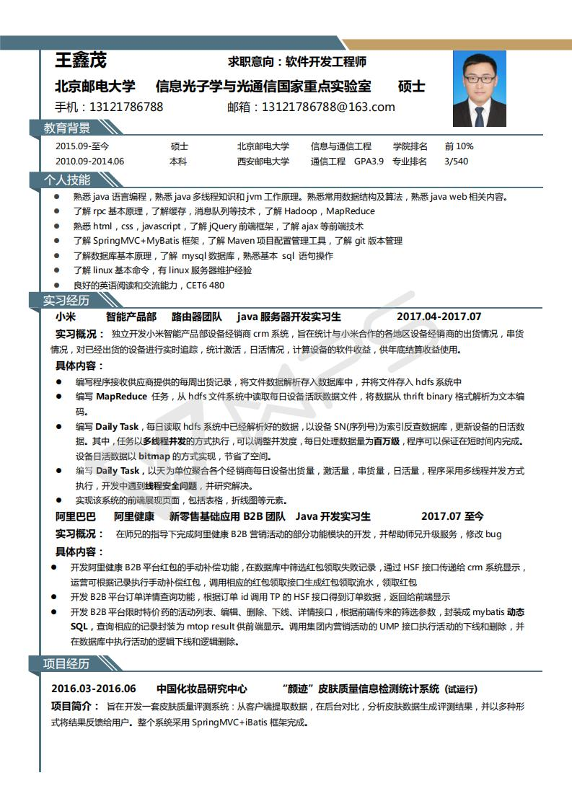
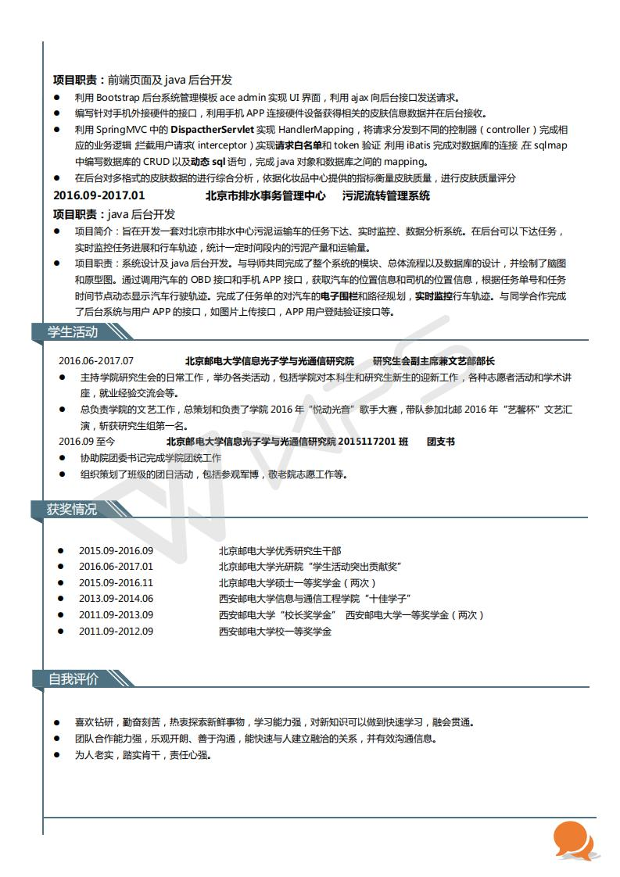
国企简历
你清晰帅气（漂亮）的证件照
专业排名
学生活动经验
六级
实习经历，很重要，看重大企业，名气越大越好
获奖情况，越多越好，越大越好
可以考一些证书：银行从业资格证，证券从业资格证，计算机证书

Slide 28




国企技术岗笔试复习经验
笔试内容：
行测+（申论）+英语+专业技术知识+心理测评
行测做题技巧：做题要有次序，分而治之，挑自己最拿手的题型先做完，剩下攻克自己薄弱的题型，最后不会的靠蒙。
申论：提炼材料的要点，（是什么，为什么，怎么办），
提出有建设性的措施，总结一些官方的措辞技巧（新闻1+1，政府工作报告全文）。
论坛：QZZN（公务员考试论坛）

Slide 29
国企技术岗面试经验
面试内容：
自我介绍-----------------------越高大上越好，吹得出去，圆的回来。
项目、实习经历-------同上
你做过最有成就的事情，最失败的事情-----根据自己实际情况回答即可
阿里（xx）公司不挺好的吗？你为啥要来我们这？
三方面：1.贵公司的吸引人之处 2.原来offer不适合自己之处
3.自己的一些个人需求
一些基本的技术题，java基础为主-----还是要知道一些
对当下某些热点问题的看法，建议，党的19大思想。----新闻联播，新闻1+1，各种报告。

Slide 30
国企技术岗面试经验
面试技巧：
最重要的一点！----------个人沟通表达能力
群面技巧：逻辑清晰，注重表达，有建设性。
多对一，多对多，一对一技巧：别怂，怼回去
(表达能力强，不紧张，款款而谈，面带微笑，当跟面试官聊天。)

Slide 31
国企技术岗体检经验
体检内容：
血压、视力、身高体重、口腔、胸片
血常规、尿常规、乙肝三项等等
体检前一周少吃油腻辛辣，平常注重锻炼身体。
体检时及时注意各项指标，如果超标及时和医生沟通
注意差额体检

Slide 32
5
PART FIVE
开阔眼界

Slide 33
就业信息的获取
实习生：byr论坛兼职实习版，水木清华实习版，实习僧APP，海投网，各大求职群
正式工作：byr论坛job版，北邮就业信息网，海投网，宣讲会，各大公司官网招聘版块，双选会，各大求职群。
建议大家组团，在找工作的过程中多认识新朋友，多拉群，多分享各种信息。

Slide 34
企业红黑榜----红榜
一些我很后悔没有投过的好国企：
三大政策性银行：国开行、农发行、进出口银行（户口超级稳）
中国人民银行（事业编、户口稳、某些部门薪资很高）
中债登(中央国债登记结算有限责任公司,中央结算)（户口稳、薪资高、地位高）
中证登（中国证券登记结算有限公司，中国结算）（户口大概率，据说今年有点少，薪资高，轻松稳定，地位高）
中信保（中国出口信用保险公司）（户口稳，薪资高）
中再保（中国再保险（集团）股份有限公司）（世界第五，户口稳，薪资高）
中国五矿（中国五矿集团公司，原中国五矿和中冶集团）（户口稳，薪资高）
泰康人寿
PICC（中国人民财产保险股份有限公司）（稳定轻松，按户口指标招人，薪资可观）
中信证券（中国第一），中信建投证券（投行高富帅），国泰君安证券（证券十强），特点：钱巨多，想象不到的多，但是很累，招女生少，想往金融方向转的同学可以考虑
工行北分管培（提前告知户口，钱巨多）
建行总行管培（户口稳，钱巨多）
工行牡丹卡中心（户口稳，钱不少，轻松稳定）
招行总行管培，招行信用卡，招行北分（钱巨多，发展势头迅猛）
北京电信（尤其政企部门），电信北研院，移动总部，移动政企暑期实习生转正

Slide 35
企业红黑榜----黑榜
一些我个人不是很建议大家去的企业：
华为（除2012实验室等比较著名的部门以外）理由：面试很水，进去之后岗位随机分配，被分到边缘部门的可能性很大，薪资有倒挂现象，加班严重，加班与回报不成正比，中年危机大。
中国航信，特点有户口，薪资巨低，每个月到手4000多，发展前景不明朗，户口违约金大。
运营商某些部门，运营商最近几年发展不是很好，跳槽困难，人才趋于饱和，特点是稳定，适合女生，若是为了户口可以去，要是没户口追求发展的话建议不去。
具体企业如果我有所了解的话，可以私下交流

Slide 36
THANKS!

